Slide 1
先體驗看看!
遊戲
KAHOOT!
QUIZLET

Slide 2
 | Kahoot! | Quizizz
題目 | 文字+ 圖片or影片(youtube) | 文字+ 圖片
回答選項 | 2-4個可多個正確選項，限文字 | 2-5個可複選，文或圖
候答時間 | 5-120秒 | 5秒-15分鐘
遊戲模式 | 搶答，排序，投票 | 搶答
進行方式 | 共同開始每一題(challenge模式各自開始) | 各自開始

Slide 3
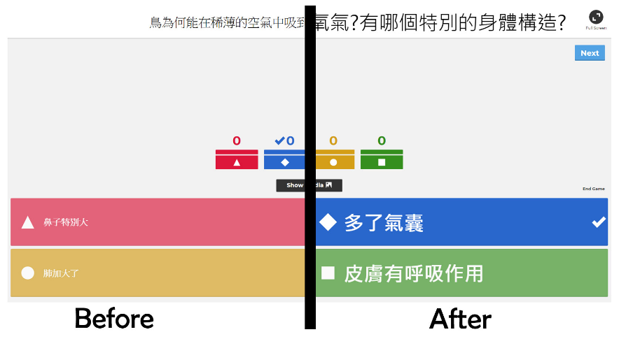
Kahoot! 加大字體

Slide 4
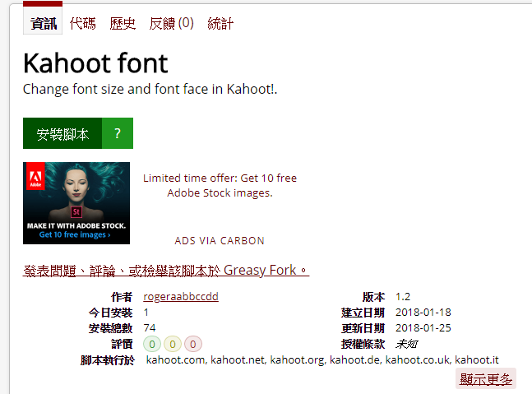
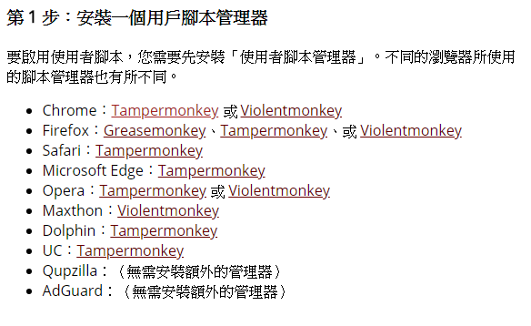
Kahoot! 加大字體
先下載腳本管理器
安裝字體加大功能

Slide 5
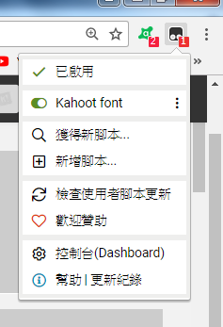
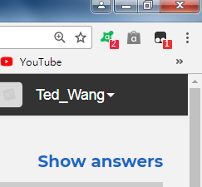
Kahoot! 加大字體
從這個按鈕開關放大功能，設定完成後重新整理網頁即可

Slide 6
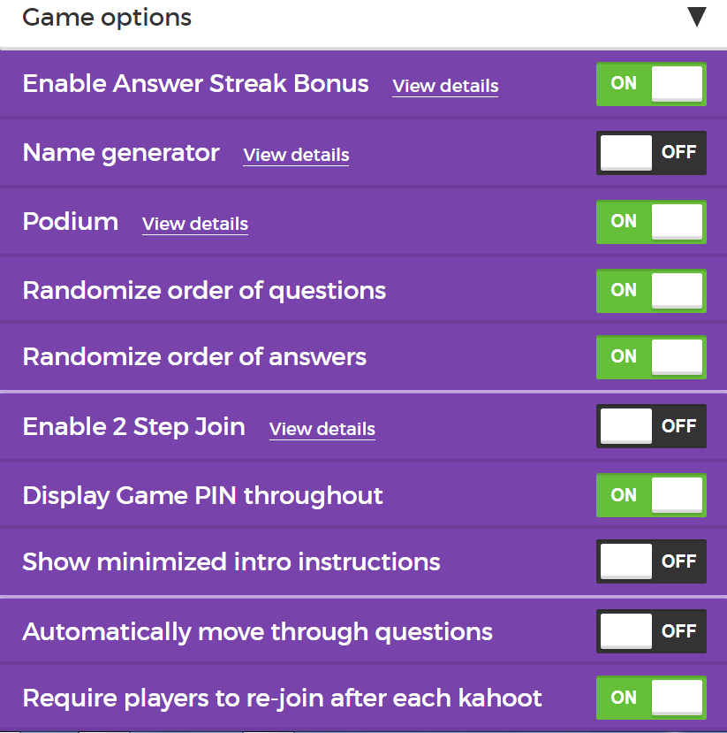
連續答對額外加分
自動生成玩家名稱
頒獎儀式
題目順序亂數出現
答案順序亂數出現
防止外人加入
持續顯示PIN碼
持續顯示簡介
自動進行下一題
完成後清空玩家

Slide 7
KAHOOT!放影片
阿滴英文教青菜名稱
請以秒數計算出題，預覽檢查(有時會誤差)

Slide 8
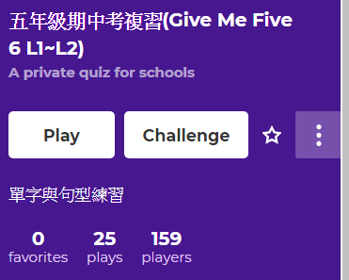
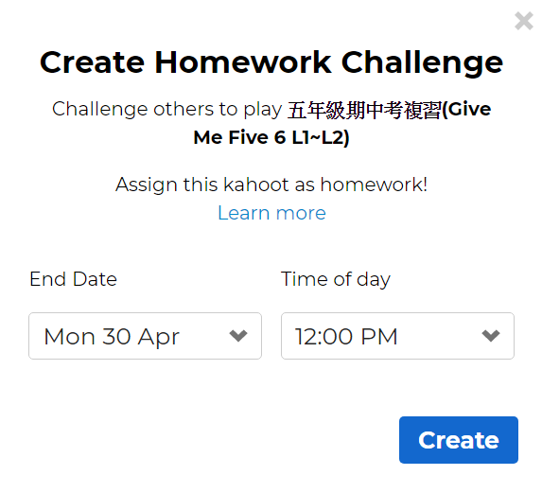
KAHOOT!出作業
結束日期
結束時間

